Slide 1
JSP 프로젝트
팀 포트리스 플레이샵
(게임 아이템 구매 사이트)
팀원
유원상, 박준혁, 임형식, 윤동민

Slide 2
페이지 구성도
메인화면
상단 메뉴
공지사항
게시판
소개페이지
인벤토리
회원가입
스샷게시판
자유게시판
자료실

Slide 3
역할 분담
박준혁 : PPT 제작, 코딩(스타일)
유원상 : 코딩(DB연동)
윤동민 : 자료수집, 코딩
임형식 : 화면 구성, 코딩

Slide 4
스토리보드① 메인화면
사이트명 상단 메뉴
클래스 선택(아이템 구매 페이지)
공지사항
배너 링크
카피라이트

Slide 5
스토리보드② 상단 메뉴
사이트명 info 인벤토리
로그인
id
pw
회원가입

Slide 6
스토리보드② 상단메뉴
아이디
중복확인
구매한 클래스 목록
패스워드
이메일
주소
구매한 아이템 목록
회원가입
회원가입 페이지
인벤토리(구매내역)

Slide 7
스토리보드③게시판
공지사항 / 자료실 / 스크린샷 / 자유게시판
스크린샷→ 앨범형 게시판 사용
공지사항, 자료실, 자유게시판 → 일반게시판 사용
앨범형 게시판
일반게시판
가나다라 작성자 11
어쩌고저쩌고 작성자 22
이거 존잼 작성자 33
[1][2][3]
[1][2][3]

Slide 8
스토리보드④ 클래스 페이지
캐릭터 소개
아이템
아이템
아이템
구매
구매
구매
앨범형 게시판 형태로 구현

Slide 9
스토리보드⑤ 카피라이트
2015 ⓒcopyright jsp프로젝트

Slide 10
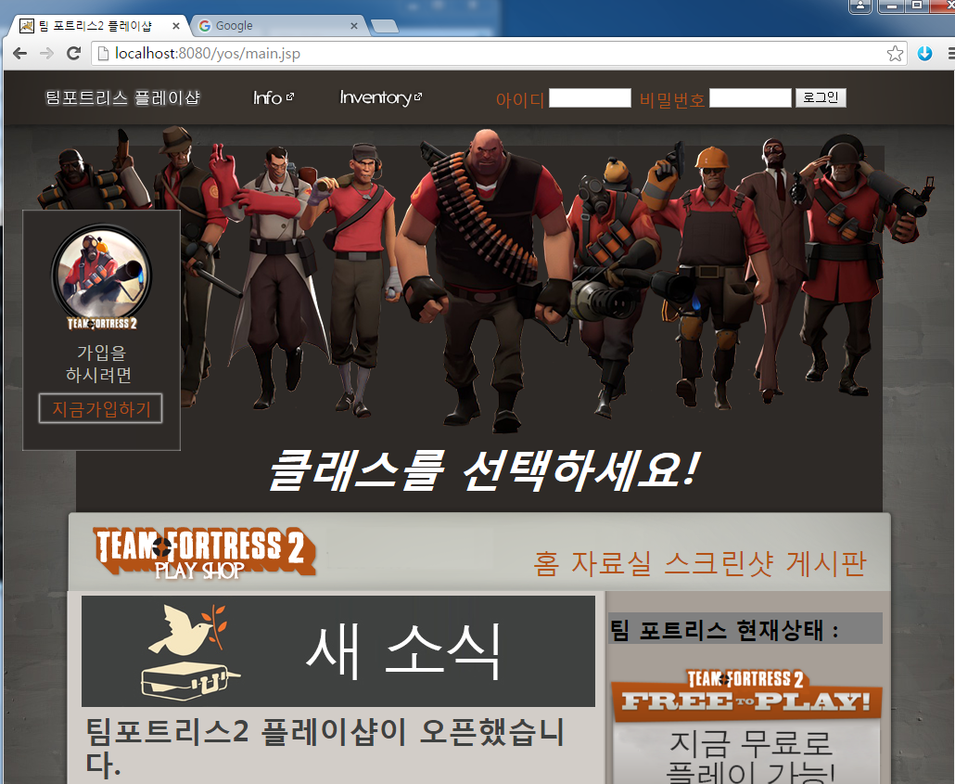
실제 구현화면(메인 페이지)

Slide 11
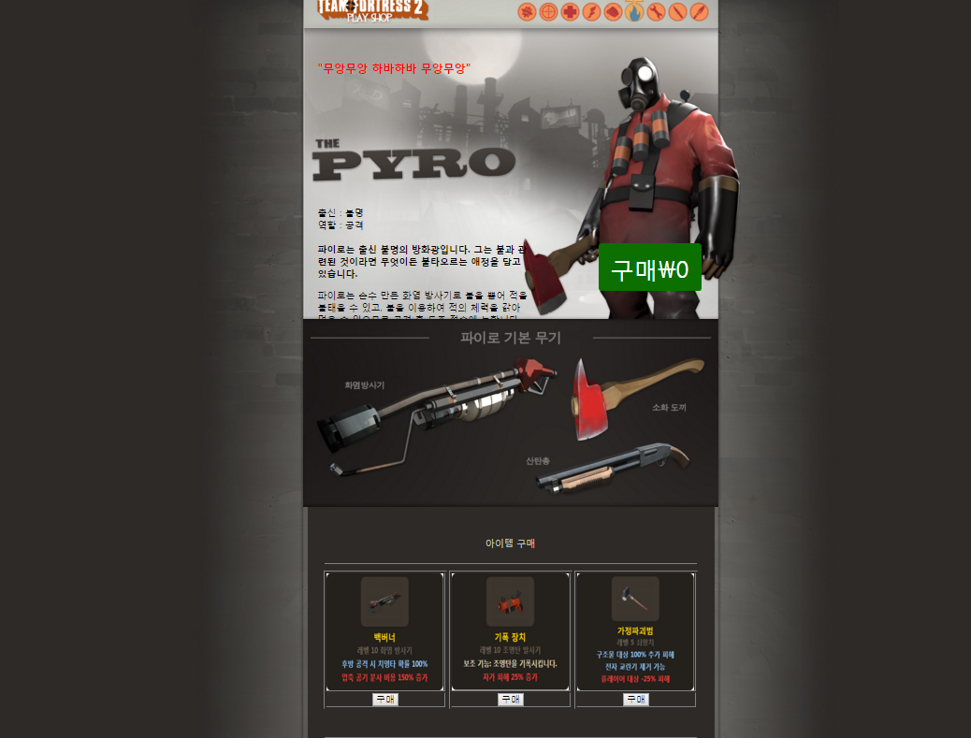
실제 구현화면(클래스 페이지)

Slide 12
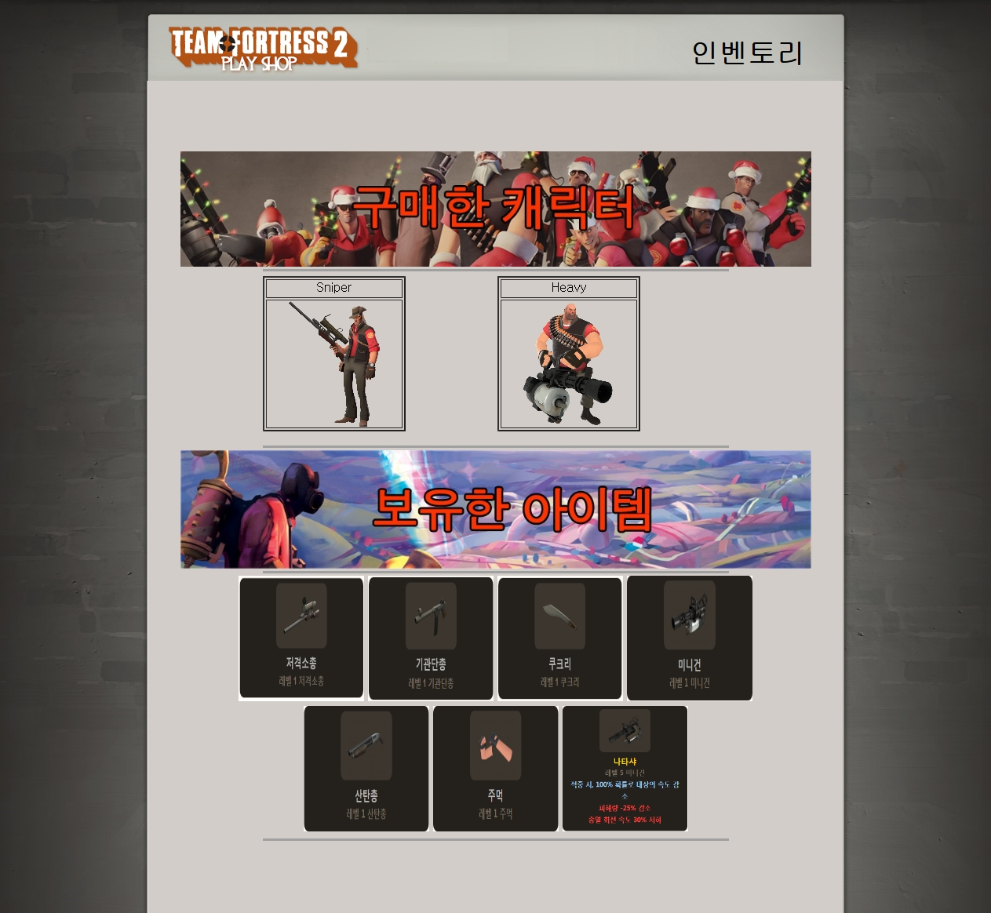
실제 구현화면(인벤토리 페이지)

Slide 13
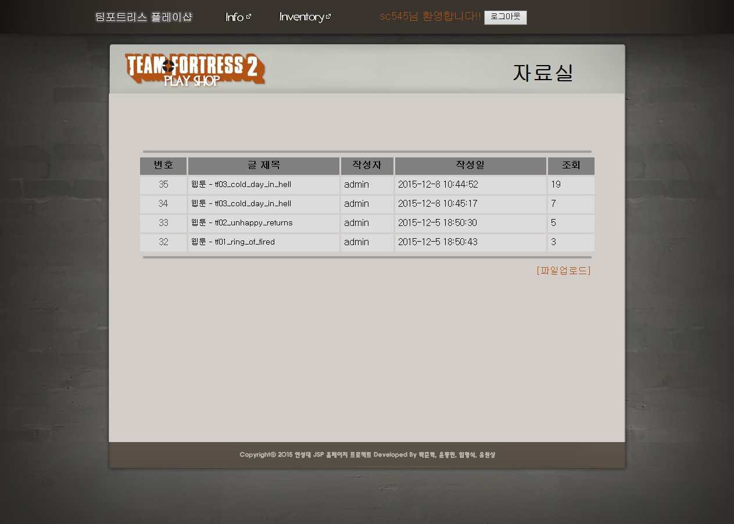
실제 구현화면(자료실 페이지)

Slide 14
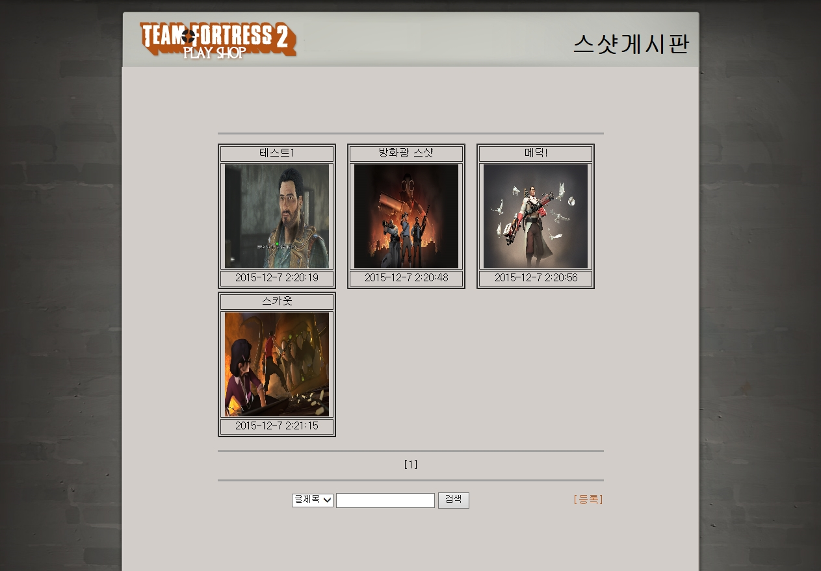
실제 구현화면(스샷 페이지)

Slide 15
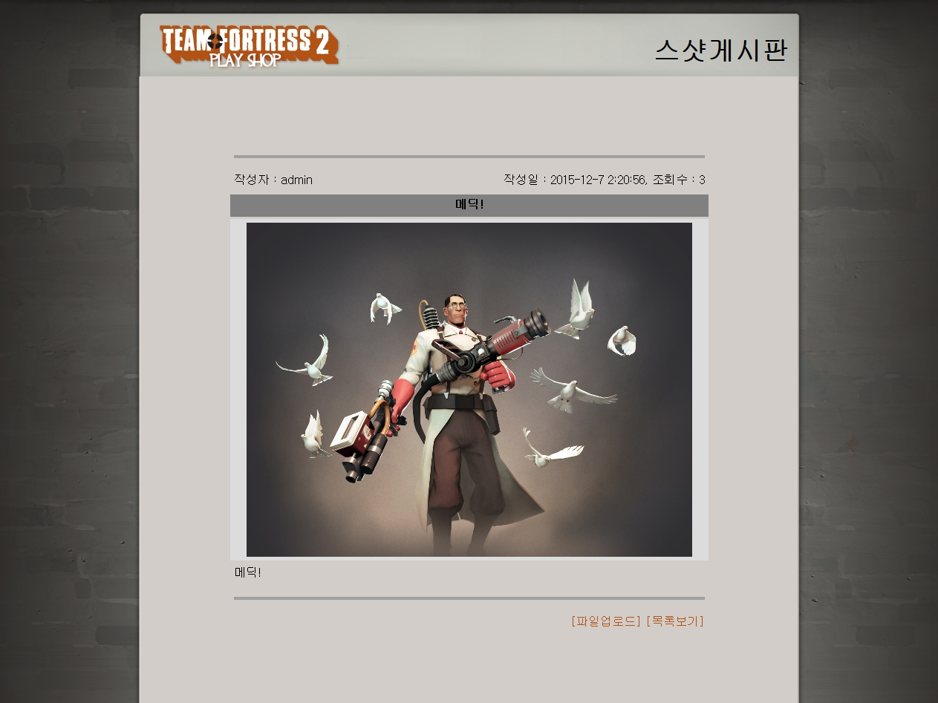
실제 구현화면(스샷 페이지)

Slide 16
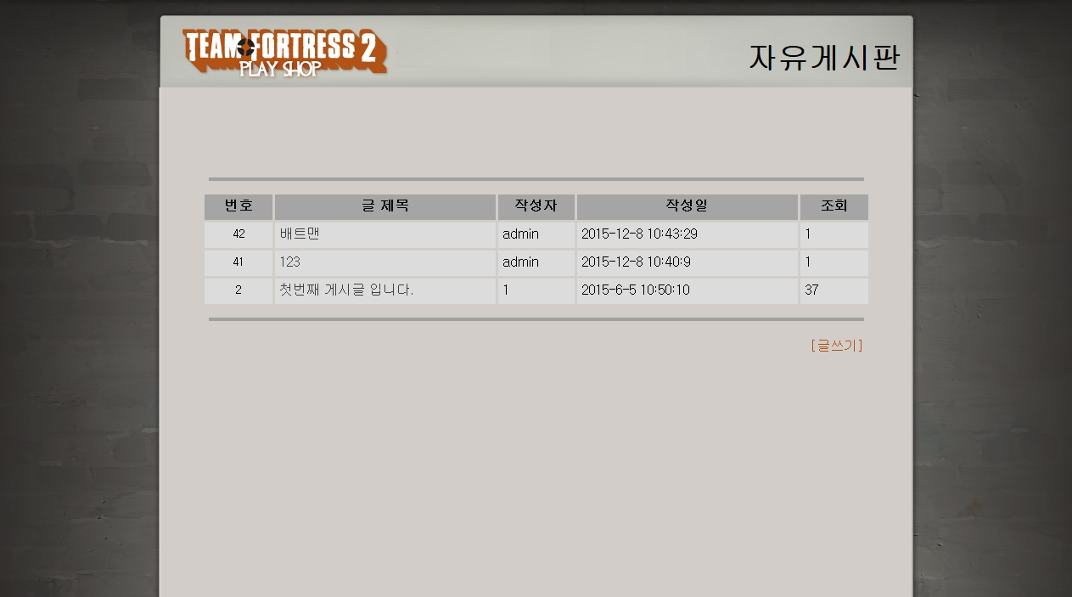
실제 구현화면(게시판 페이지)

Slide 17
Thank You!
끝

